Slide 1
Доповідь на тему «Рефлексії у програмуванні»
Виконав студент
Групи Інформатика
Шуляк Нікіта

Slide 2
Що таке рефлексія? Історія виникнення
У програмуванні, рефлексія - це процес, під час якого компʼютерна програма може відслідковувати і модифікувати власну структуру і поведінку під час виконання.
Поняття рефлексії в мовах програмування ввів Браян Кентвелл Сміт в докторській дисертації 1982 р.

Slide 3
Рефлексивне програмування
Інтроспекція коду - це здатність досліджувати класи, функції та ключові слова, щоб знати, що вони собою представляють, що вони роблять і що знають.
Рефлексивне програмування - це механізм, який надає процесу інтроспективні можливості. API-інтерфейси відображення, вбудовані в мови програмування, дозволяють перевіряти код під час виконання. Ви можете використовувати цю здатність, щоб дізнатися про навколишню кодову базу та її вміст.

Slide 4
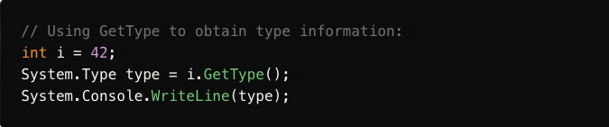
Приклад на мові програмування C#

Slide 5
Основні способи використання рефлексії
Рефлексія традиційно використовується для завантаження модулів/класів зі збірки та створення їх екземплярів під час виконання.
Для отримання публічних атрибутів об’єкта.
Під час тестування, створення фіктивних об’єктів під час виконання ініціалізації.
Для створення загальних бібліотек для роботи з різними форматами без повторного розгортання, іноді згадується або з використанням неявного пізнього прив’язування.
При створенні нових типів під час виконання.
Для перевірки та створення екземплярів типів у збірці.
Можливість змінити значення поля, позначеного як приватне, у сторонній бібліотеці.

Slide 6
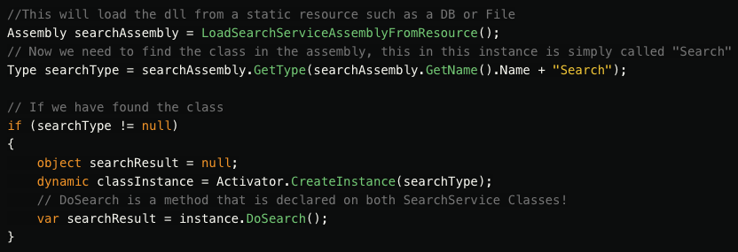
Корисний приклад використання рефлексії

Slide 7
Використання Reflection з непередбачуваними значеннями
Reflection також є досить корисним, коли ми пишемо загальний код у рамках фреймворку.
Ми можемо отримати картину функціональних можливостей типу без попереднього знання його джерела.

Slide 8
Оператор Eval
За допомогою функції Eval можна обчислити вираз, результатом якого є рядок тексту або числове значення.
Ви можете створити рядок і використати його у функції Eval так, наче він є справжнім виразом. Функція Eval обчислює рядковий вираз і повертає його значення. Наприклад, Eval("1 + 1") повертає 2.
Якщо передати до функції Eval рядок, що містить ім’я функції, то функція Eval поверне значення функції. Наприклад, Eval("Chr$(65)") поверне "A".
eval() є небезпечною функцією, яка виконує переданий код з привілеями юзера. Якщо ви запустите eval() з рядком, на який може вплинути зловмисник, ви можете запустити шкідливий код на комп’ютері користувача з дозволами вашої веб-сторінки/розширення.

Slide 9
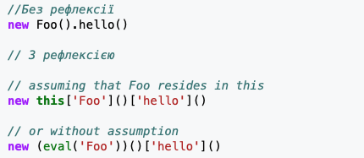
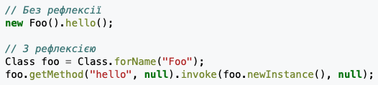
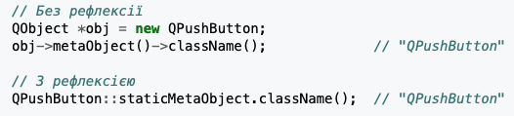
Висновки
Рефлексія - це техніка програмування, яка надає коду інтроспективні здібності. Ефективне використання відображення дозволяє нам писати більш динамічні системи.
Java
QT/C++
JavaScript

Slide 10
Дякую за увагу

